Slide 1
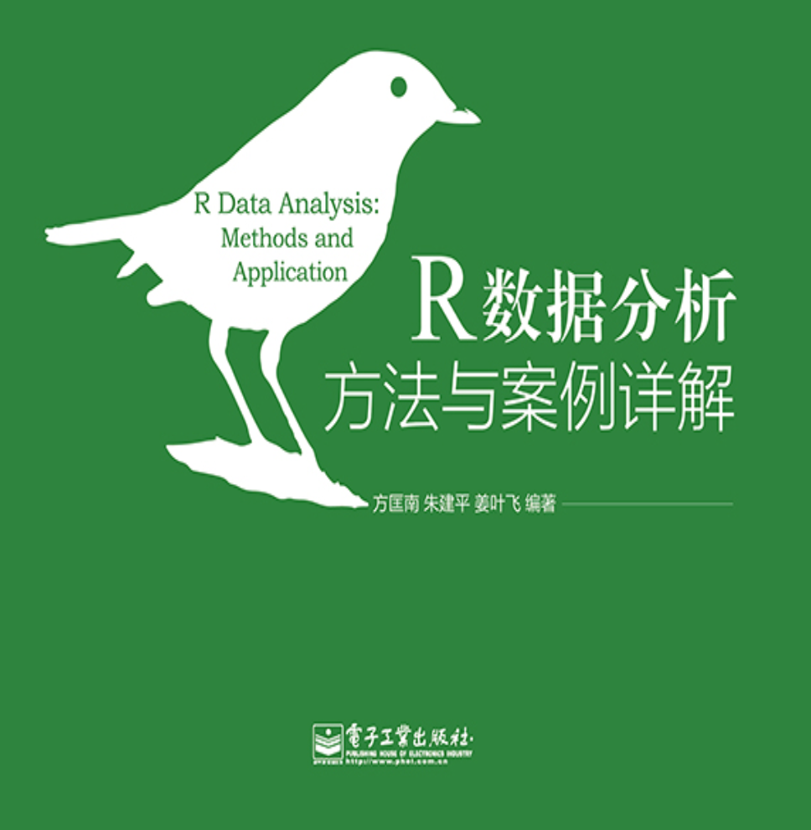
R数据分析 方法与案例详解
第一课
课程介绍
数据与大数据
数据分析过程
R简介
R和Rstudio的安装
工作空间及常用函数
代码调试
常见的数据类型与数据结构

Slide 2
数据与大数据
在计算机世界中，数据不仅仅指数字，图片、音视频信息等都是数据。有人说我们已经处在大数据时代，也有人说大数据不过是个噱头。俗话说，“量变引起质变”，不是数据没有用，而是看我们会不会用以及如何使用。当然，做数据分析的前提是，数据必须达到一定规模。
美国IBM公司将“大数据”概括为五个特征(5V)，即Volumn（海量）、Velocity（高速）、Variety（多样）、Value（价值密度低）和Veracity（真实）。“大”指的是数据规模，大数据一般指在10TB(1TB=1024GB)规模以上的数据量。
随着互联网的普及，截止到2012年，数据量已经从TB（1024GB=1TB）级别跃升到PB（1024TB=1PB）、EB（1024PB=1EB）乃至ZB(1024EB=1ZB)级别。如NBA赛事数据、购物平台的交易数据、气象局的气象数据、银行后台数据、医院的病例报告等。

Slide 3
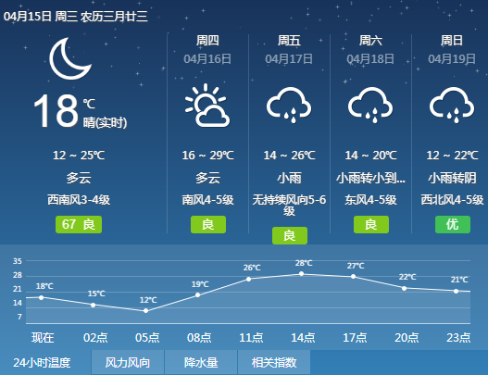
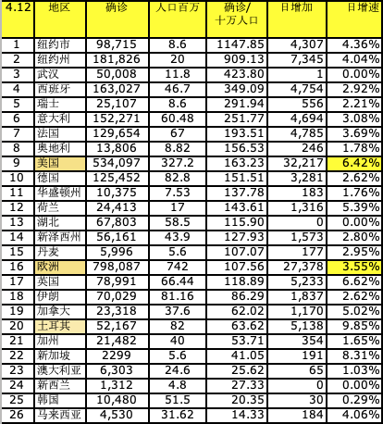
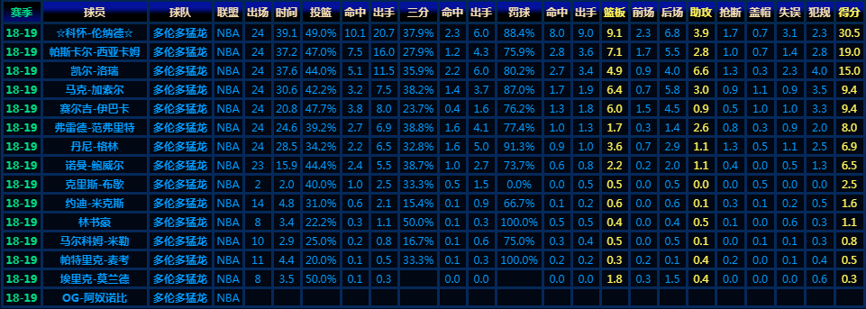
Notes:
清华校友李志斌对新冠的趋势预测准确率达90%以上。
我们平时在购物平台上购物，有时候它会莫名其妙的推出我们最近计划要买的商品，这其中就运用了数据分析。通过对购物数据的分析，平台可以大概率的得出你的性别、年龄段等信息，以便后续对你进行精确的广告投放。

Slide 4
数据分析过程
数据采集是按照确定的数据分析框架，收集相关数据的过程，它为数据分析提供了素材和依据
数据分析是指用适当的分析方法及工具，对收集来的数据进行分析，提取有价值的信息，形成有效结论的过程
报告其实是对整个数据分析过程的一个总结与呈现。通过报告，把数据分析的起因、过程、结果及建议完整地呈现出来，以帮助决策者找出问题，提出可行的建议或解决方案
数据采集
撰写报告
数据分析
数据可视化
数据清洗
通过分析挖掘，隐藏在数据内部的关系和规律就会逐渐浮现出来，接着应考虑如何将数据形象、直观的呈现出来。一般的，能用表格就不用文字，能用图形就不用表格，正所谓`一图胜千言`
数据清洗是指对采集的数据进行加工整理，将“脏数据”（指不完整的，错误的，重复的数据） 清洗掉，保留完整、有效的数据

Slide 5

R简介
R是一套完整的数据处理、计算和制图软件系统，也是一套免费开源、跨平台的数据分析解决方案。它是由来自新西兰奥克兰大学的罗斯·伊哈卡和罗伯特·杰特曼开发（也因此称为R），现在由“R开发核心团队”负责开发。 R的源代码可自由下载使用，可在多种平台下编译、运行。
相比数据分析领域的其他工具而言，R最大的优点是其出色的可视化图形、丰富的统计方法以及高效的更新速度。
R创始人

Slide 6
R和Rstudio的安装
有关R的集成开发环境（IDE）有很多，这里推荐一款非常优秀的IDE—Rstudio。
针对不同的系统，在R官网和Rstudio官网下载相应的安装包，如若其他应用程序一样进行安装。
如果下载的R是二进制免安装版，在安装Rstudio时，需要指定对应计算机位数的R安装路径。为了便于在任何目录下执行R程序，可将`%R%\bin`加入系统环境变量。
对于Windows系统，鼠标右击`计算机`图标，继而选择`属性`->`环境变量`，先设置环境变量R，值为R的安装路径，如: `D:\env\R\R-3.6.3`。然后将`%R%\bin `加入Path变量中。对于Mac和Linux系统，编辑`/etc/profile`，加入以下内容：
export R=/path/to/R
export PATH=$R/bin:$PATH
注：保存之后终端执行`source /etc/profile`使之生效

Slide 7
工作空间及常用函数
R的工作空间是用来记录用户当前定义的变量和函数等一系列对象，用户可以保存当前工作空间以便下次继续使用。
下面介绍一些常用函数：
函数 | 功能
getwd() | 显示当前工作目录
setwd() | 修改当前工作目录
ls() | 列出当前工作空间中的对象
rm() | 删除一个或多个对象
help(options) | 显示环境变量参数信息
q() | 退出R（c：取消）
shell("cls") | 调用shell清屏命令
函数 | 功能
history() | 显示最近使用过的命令（最多25个）
saveRDS(object, file) | 保存单个R对象到rds文件中
readRDS("file.rds") | 载入一个rds文件
save.image("myfile") | 保存工作空间到文件myfile中（默认值为.RData）
save(objectlist,file="myfile") | 保存部分指定对象到文件myfile中（默认值为.RData）
load("myfile") | 读取一个工作空间myfile.RData
options() | 显示或设置当前的环境变量，如：options(CRAN=“http://cran.r-project.org”)；若要永久生效可通过修改`%R%\etc\Rprofile.site`文件
Rstudio快捷键：清空控制台—Ctrl + L；代码自动补齐—Tab键；中断当前计算—ESC

Slide 8
函数 | 功能
help.start() | 打开帮助文档
help("foo")或?foo | 查看函数foo的帮助
help.search("foo")或??foo | 以foo为关键词搜索本地帮助文档
example("foo") | 函数foo的使用示例
demo(foo) | 运行foo函数的演示脚本，如：demo(plotmath)
RSiteSearch("foo") | 以foo为关键词搜索在线文档和邮件列表存档
apropos("foo",mode="function") | 列出名称中含有foo的所有可用函数
data(package=.packages(all.available=T)) | 列出当前已加载包中所含的所有可用示例数据集
vignette("foo") | 显示foo主题相关的vignette文档（无参数则列出当前已安装的包中所有可用的vignette文档）
source("filename") | 执行一个R脚本
sink("filename") | 将执行结果以文本输出（需在source前面执行，无参数则终止文本输出）
pdf("filename.pdf") | 将执行结果以pdf格式输出（需在source前面执行，dev.off()终止指定输出，以下皆同）
win.metafile("filename.wmf") | 将执行结果以indows图元文件输出
png("filename.png") | 将执行结果以png格式输出
jpeg("filename.jpg") | 将执行结果以jpg格式输出
bmp("filename.bmp") | 将执行结果以bmp格式输出
postscript("filename.ps") | 将执行结果以PostScript文件输出

Slide 9
代码调试
为便于代码调试，R中有print函数用于打印对象，同时也提供了traceback、browser、debug、debugonce、trace和recover等调试函数，用法也很简单，这里主要介绍前三种。
traceback：用于定位错误发生的位置，需在被调试的函数或表达式执行后执行。
browser：可以使程序在运行过程中暂停并进入Browser Mode交互状态，此时控制台出现`Browse [d]>`(d为函数调用链深度)，然后输入命令便可查看运行时环境中的各种对象，也可控制执行流程的往下或退出等。如输入：n（next，下一步）、c （ continue，跳过当前循环）、Q （quit，退出Browser模式）、变量名或get(“变量名”) 。注：当代码与Browser中的变量重名时（如代码中定义了变量`n`）需用get函数读取，也可用print(变量名) 。
debug：可针对一个函数进行调试，它会自动在该函数起始处添加一个browser()语句，该函数执行后便处于调试模式。因每次执行该函数都会进入Browser Mode，需要通过undebug函数将browser()从该函数中移除,也可用isdebugged函数检查函数是否处于调试模式。如果仅作一次debug，可以使用debugonce函数，当debug结束后会自动移除browser()。

Slide 10
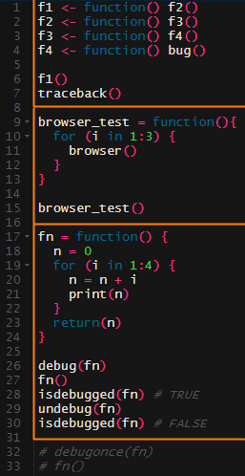
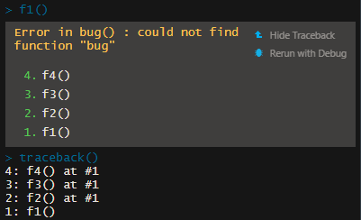
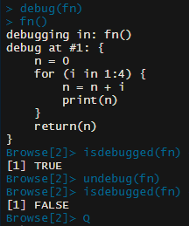


Slide 11
常见的数据类型与数据结构
数据类型
数值型 | numeric，包括整型和浮点型，默认为双精度浮点型
字符型 | character，见于引号（单引号或双引号）括起来的类型
逻辑型 | logical，类似于其他编程语言中的布尔类型，取值限于T（TRUE）和F（FAULSE）
原始型 | raw，即以二进制形式保存的数据
空值型 | missing value，即值为缺失不可获得的，用`NA`表示
日期型 | date，用于记录日期和时间，R提供了3个内置类处理日期：Date类、POSIXct类和POSIXlt类
R中的几个特殊值
NA: 表示缺失值(Missing value)，是`Not Available`的缩写；函数`is.na()`可判断是否缺失
Inf: 表示无穷大，是`Infinite`的缩写；函数`is.infinite()`可判断是否为无穷大
NaN: 表示非数值，是`Not a Number`的缩写；函数`is.nan()`可判断是否为非数值
NULL: 表示空值，即没有内容；函数`is.null()`可判断是否为空值

Slide 12
> (z <- c(10, 3.14, "R", "Java", 'Go', TRUE, T, FALSE, F, NA))
[1] "10" "3.14" "R" "Java" "Go" "TRUE" "TRUE" "FALSE" "FALSE" NA
> is.na(z)
[1] FALSE FALSE FALSE FALSE FALSE FALSE FALSE FALSE FALSE TRUE
> is.numeric(z[1])
[1] FALSE
> as.numeric(z[2])
[1] 3.14
> z = c(1:10, NA)
> sum(z)
[1] NA
> sum(z, na.rm=T)
[1] 55
> na.omit(z)
[1] 1 2 3 4 5 6 7 8 9 10
attr(,"na.action")
[1] 11
attr(,"class")
[1] "omit"

Slide 13
> paste('Sys.Date():', Sys.Date(), 'Sys.time():', Sys.time(), 'date():', date())
[1] "Sys.Date(): 2020-05-07 Sys.time(): 2020-05-07 19:20:15 date(): Thu May 07 19:20:15 2020"
> t0 = as.Date("2018-05-07")
> t1 = Sys.Date()
> paste(
't1-t0: ', t1-t0,
'as.POSIXct(t1) - as.POSIXct(t0):', as.POSIXct(t1) - as.POSIXct(t0),
'as.POSIXlt(t1) - as.POSIXlt(t0):', as.POSIXlt(t1) - as.POSIXlt(t0),
"difftime(as.POSIXct(t1), t0, units='hours'):", difftime(as.POSIXct(t1), t0, units='hours')
)
[1] "t1-t0: 731 as.POSIXct(t1) - as.POSIXct(t0): 731 as.POSIXlt(t1) - as.POSIXlt(t0): 731
difftime(as.POSIXct(t1), t0, units='hours'): 17544"
> format(as.Date(t1),format="%Y-%m-%d")
[1] "2020-05-07"
> typeof(strptime(t1, "%Y-%m-%d"))
[1] "list"
> class(strptime(t1, "%Y-%m-%d"))
[1] "POSIXlt" "POSIXt"
> unclass(as.POSIXct(t1))
[1] 1588809600

Slide 14
数据结构
向量 | vector，由相同类型元素组成的一维数组序列，使用`c()`构建；常用函数有：length、mode、min、range、which.min、sort、rev、rank、prod、append、replace、match、pmatch、all、any
矩阵 | matrix，由相同类型元素组成的二维数组序列，使用`matrix()`构建；常用函数有：dim、row、col、det、nrow、ncol、rowSums、rowMeans、colSums、colMeans
数组 | array，可带有多个下标且类型相同的数据集合，使用`array()`构建
因子 | factor，可枚举的分类类型的数据集合，使用`factor()`构建
列表 | list，可包含多个不同类型分量的数据集合，使用`list()`构建；常用函数有：length、mode、names
数据框 | data frame，可包含多个不同类型分量且表现为矩阵形式的数据集合，使用`data.frame()`构建

Slide 15
> x = c(1,3,5); y=c(2,4,6)
> paste('x*y:', paste(x*y, collapse=','), 'x^y:', paste(x^y, collapse=','),
'y%/%x:', paste(y%/%x, collapse=','), 'y%%x:', paste(y%%x, collapse=','))
[1] "x*y: 2,12,30 x^y: 1,81,15625 y%/%x: 2,1,1 y%%x: 0,1,1"
> crossprod(x, y) # x与y的内积(%*%)
[,1]
[1,] 44
> y = append(y, c(8, 10))
> x+y
[1] 3 7 11 9 13
Warning message:
In x + y : longer object length is not a multiple of shorter object length
> a = seq(0, 4, by=1)
> x = rep(a, each=5)
> b = seq(1, 5, by=1)
> y = rep(b, 5)
> x+y
[1] 1 2 3 4 5 2 3 4 5 6 3 4 5 6 7 4 5 6 7 8 5 6 7 8 9
> paste('length(x): ', length(x), ', mode(x): ', mode(x), 'prod(x): ', prod(x),
'range(x): ', paste(range(x), collapse='~'))
[1] "length(x): 4 , mode(x): numeric prod(x): 105 range(x): 1~7"
> paste(
'列出x中的偶数: ', paste(x[x%%2==0], collapse=','),
'去掉x中的偶数: ', paste(x[-which(x%%2==0)], collapse=',')
)
[1] "列出x中的偶数: 0,0,0,0,0,2,2,2,2,2,4,4,4,4,4 去掉x中的偶数: 1,1,1,1,1,3,3,3,3,3"
> tcrossprod(x, y) # x与y的外积(%o%)
[,1] [,2] [,3]
[1,] 2 4 6
[2,] 6 12 18
[3,] 10 20 30

Slide 16
> (x = matrix(1:12, nrow=4, ncol=3, byrow=T))
[,1] [,2] [,3]
[1,] 1 2 3
[2,] 4 5 6
[3,] 7 8 9
[4,] 10 11 12
> (y = t(x))
[,1] [,2] [,3] [,4]
[1,] 1 4 7 10
[2,] 2 5 8 11
[3,] 3 6 9 12
> x%*%y
[,1] [,2] [,3] [,4]
[1,] 14 32 50 68
[2,] 32 77 122 167
[3,] 50 122 194 266
[4,] 68 167 266 365
> paste(
'dim(x):', paste(dim(x), collapse=','),
'nrow(x):', nrow(x),
'rowSums(x):', paste(rowSums(x), collapse=','),
'rowMeans(x):', paste(rowMeans(x), collapse=',')
)
[1] "dim(x): 4,3 nrow(x): 4 rowSums(x): 6,15,24,33 rowMeans(x): 2,5,8,11"
> (x = matrix(rnorm(16), 4, 4))
[,1] [,2] [,3] [,4]
[1,] -1.7576249 -1.6482290 0.8752465 0.2996980
[2,] -0.7599552 0.2645997 0.6848375 -0.5735392
[3,] -1.8723526 0.6323598 0.7008519 -1.5953890
[4,] -1.3052254 -0.4974673 -0.2945321 -0.9399501
> diag(x)
[1] -1.7576249 0.2645997 0.7008519 -0.9399501
> diag(3)
[,1] [,2] [,3]
[1,] 1 0 0
[2,] 0 1 0
[3,] 0 0 1
> solve(x)
[,1] [,2] [,3] [,4]
[1,] -0.8195503 4.581530 -2.765438 1.6369433
[2,] 0.3484633 -3.967818 2.630099 -1.9319091
[3,] -0.1944240 3.570872 -1.611727 0.4947369
[4,] 1.0145355 -5.380930 2.953175 -2.4695291
> det(x)
[1] -0.6818325
为保证`r*`系列函数每次执行结果相同，可预先设置种子值：set.seed(n)

Slide 17
前两个参数指定矩阵的行数与列数
> (x = array(1:24, c(3, 4, 2, 2), list(c('行1', '行2', '行3'), c('列1', '列2', '列3', '列4'), c('A', 'B'), c('C', 'D'))))
, , A, C
列1 列2 列3 列4
行1 1 4 7 10
行2 2 5 8 11
行3 3 6 9 12
, , B, C
列1 列2 列3 列4
行1 13 16 19 22
行2 14 17 20 23
行3 15 18 21 24
> paste(
'x[2, 3, 1, 2]:', x['行2', '列3', 'A', 'D'],
'x[2, 3, 2, 2]:', x[2, 3, 2, 2],
'dim(x):', paste(dim(x), collapse=',')
)
[1] "x[2, 3, 1, 2]: 8 x[2, 3, 2, 2]: 20 dim(x): 3,4,2,2"
, , A, D
列1 列2 列3 列4
行1 1 4 7 10
行2 2 5 8 11
行3 3 6 9 12
, , B, D
列1 列2 列3 列4
行1 13 16 19 22
行2 14 17 20 23
行3 15 18 21 24
前两个参数指定要访问元素的行标与列标，后面的参数指定对应维度的下标

Slide 18
> (x = list(name=c('小明', '小林', '小颖', '小马', '小华'), gender=c('男', '女', '女', '男', '男'), grade=c(89, 48, 68, 59, 99)))
$name
[1] "小明" "小林" "小颖" "小马" "小华"
$gender
[1] "男" "女" "女" "男" "男"
$grade
[1] 89 48 68 59 99
> (x = as.data.frame(matrix(unlist(x), nrow=5, byrow=F), stringsAsFactors=F))
V1 V2 V3
1 <U+5C0F><U+660E> <U+7537> 89
2 <U+5C0F><U+6797> <U+5973> 48
3 <U+5C0F><U+9896> <U+5973> 68
4 <U+5C0F><U+9A6C> <U+7537> 59
5 <U+5C0F><U+534E> <U+7537> 99
> Sys.getlocale(category="LC_ALL")
[1] "LC_COLLATE=English_United States.1252;LC_CTYPE=English_United States.1252;LC_MONETARY=English_United States.1252;LC_NUMERIC=C;LC_TIME=English_United States.1252"
> Sys.setlocale(category="LC_ALL",locale="chinese")
> colnames(x) <- c('name', 'gender', 'grade')

Slide 19
> print(x)
name gender grade
1 小明 男 89
2 小林 女 48
3 小颖 女 68
4 小马 男 59
5 小华 男 99
> paste(x$gender original class:', class(x$gender))
[1] "x$gender original class: character"
> x$gender = factor(x$gender)
> paste('x$gender new class:', class(x$gender),
'levels(x$gender):', paste(levels(x$gender), collapse=','))
[1] "x$gender new class: factor levels(x$gender): 男,女"
> subset(x, select=c(name, grade))
name grade
1 小明 89
2 小林 48
3 小颖 68
4 小马 59
5 小华 99
> passed = x[x$grade>=60,]
> passed[order(passed$grade, decreasing=T),]
name gender grade
5 小华 男 99
1 小明 男 89
3 小颖 女 68

Slide 20


